Slide 1
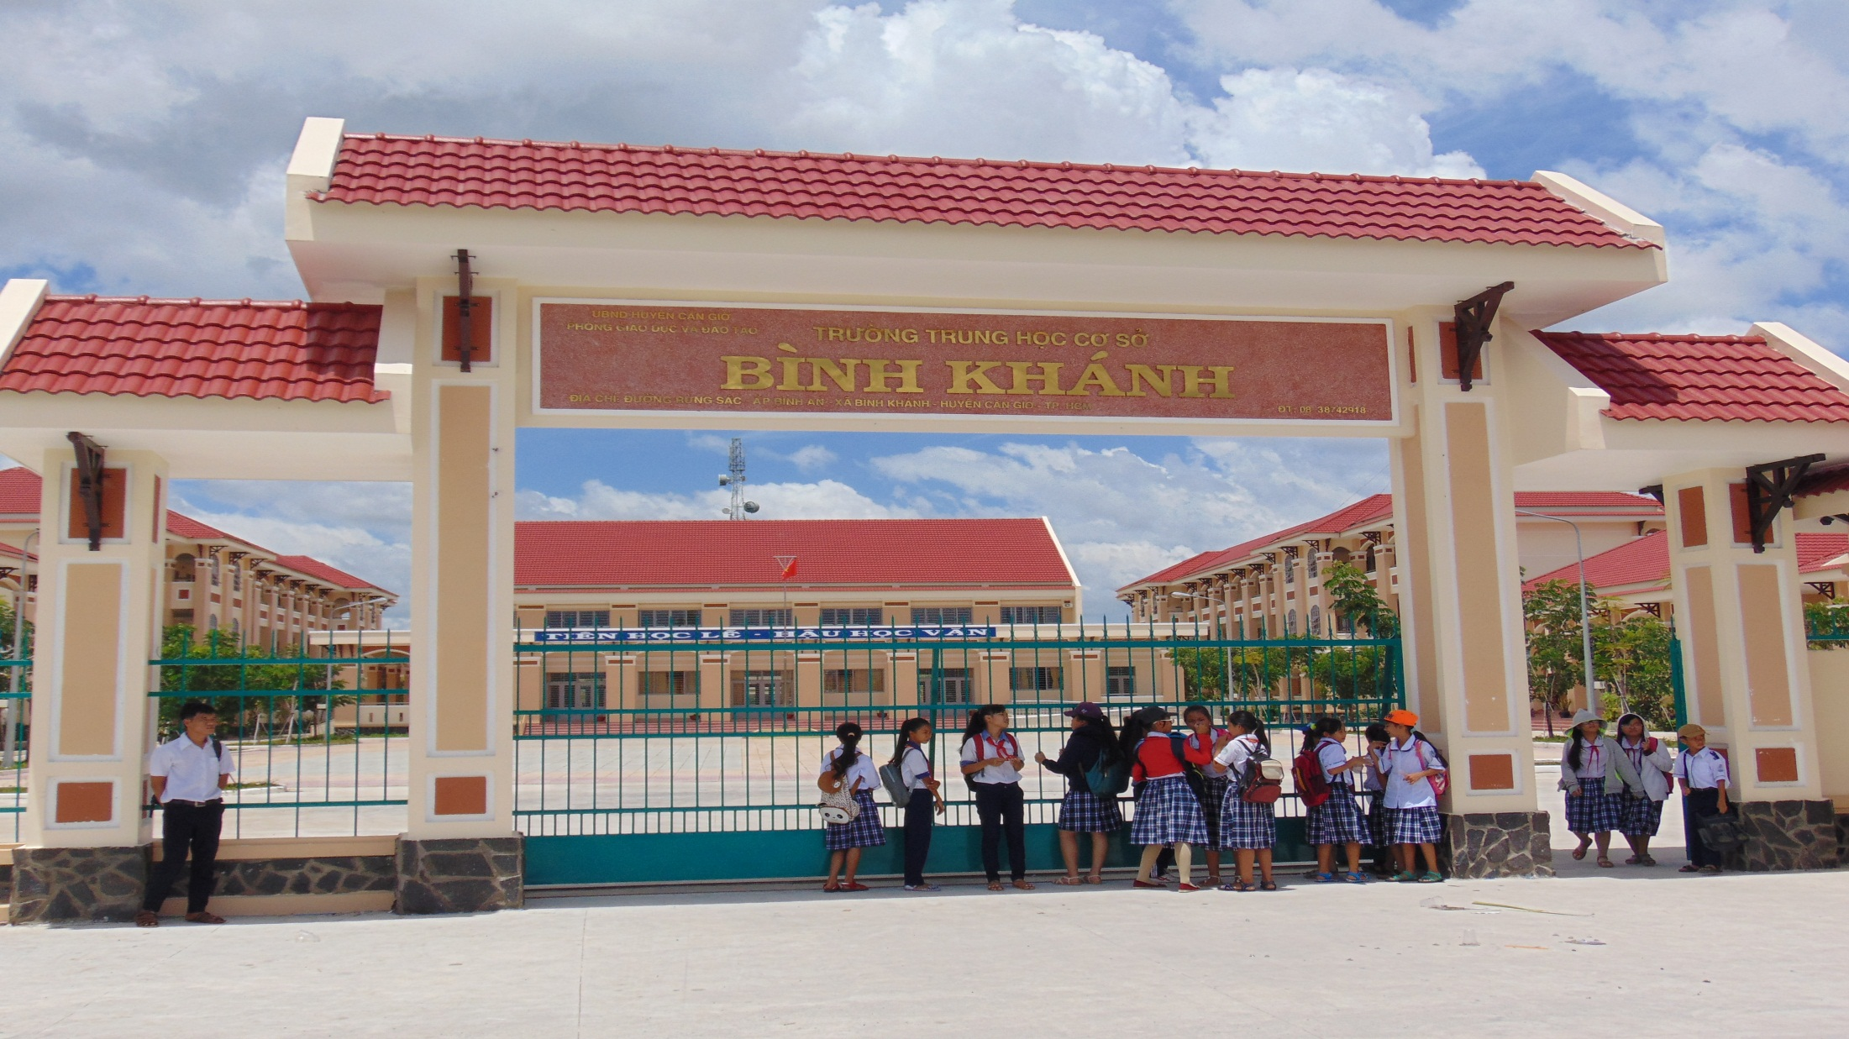
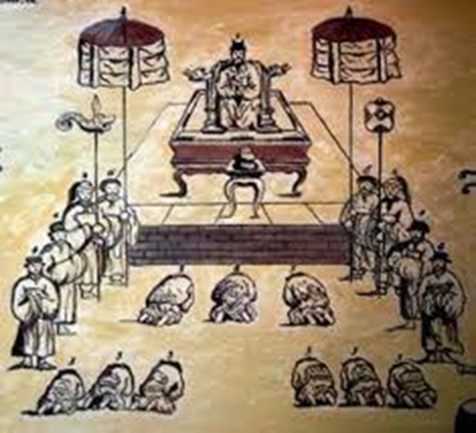
CHÀO MỪNG CÁC EM ĐẾN VỚI TIẾT HỌC HÔM NÀY
Thực hiện : Nhóm GV Lịch Sử Khối 8
Trường THCS Bình Khánh

Slide 2
Bài 13:CHIẾN TRANH THẾ GIỚI THỨ NHẤT (1914-1918)
I. NGUYÊN NHÂN CỦA CHIẾN TRANH

Slide 3

CHỦ NGHĨA TƯ BẢN (THẾ KỶ XVI ĐẾN 1914)
1860
1870
1880
1890
1900-1913
ANH
PHÁP
MỸ
ĐỨC
SỰ THAY ĐỔI VỊ TRÍ CỦA CÁC ĐẾ QUỐC

Slide 4
I. Nguyên nhân dẫn đến chiến tranh
*Em hãy điền vị trí của các nước Anh, Pháp, Đức, Mĩ trong sản xuất công nghiệp ở thời điểm năm 1860 và 1913?
Vị trí Năm | Thứ nhất | Thứ hai | Thứ ba | Thứ tư
1860
1913
Anh
Pháp
Đức
Mĩ
Mĩ
Đức
Anh
Pháp

Slide 5
BẢNG ĐỐI CHIẾU VỀ KINH TẾ VÀ THUỘC ĐỊA GIỮA CÁC NƯỚC

Slide 6


Bài 13, Tiết 19: CHIẾN TRANH THẾ GIỚI THỨ NHẤT (1914-1918)
I. Nguyên nhân dẫn đến chiến tranh
- Kinh tế
ĐẾ QUỐC “GIÀ”
ĐẾ QUỐC “TRẺ”
- Thuộc địa
CHIẾN TRANH GIÀNH THUỘC ĐỊA

Slide 7
Bài 13:CHIẾN TRANH THẾ GIỚI THỨ NHẤT (1914-1918)
I. NGUYÊN NHÂN CỦA CHIẾN TRANH
- Sự phát triển không đều, mâu thuẫn về vấn đề thuộc địa giữa các nước đế quốc.

Slide 8
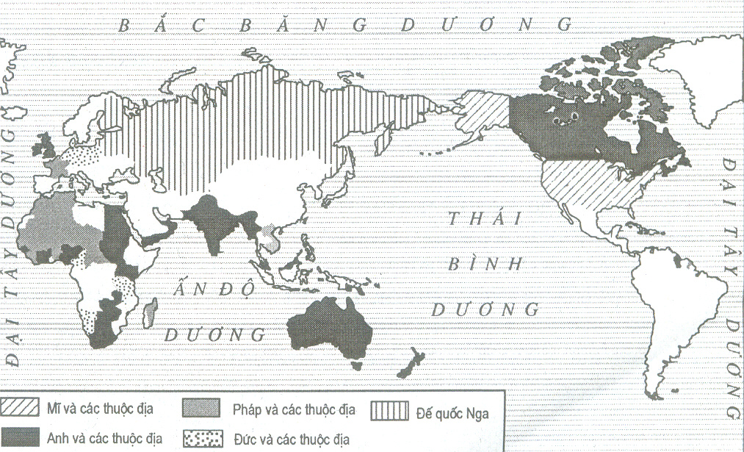
LƯỢC ĐỒ CÁC CUỘC CHIẾN TRANH TRANH GIÀNH THUỘC ĐỊA CUỐI THẾ KỈ XIX – ĐẦU THẾ KỈ XX
NGA – NHẬT(1904 – 1905)
Nhật thống trị Triều Tiên, Mãn Châu
và phía ở nam Xa-kha-lin
MĨ – TÂY BAN NHA (1898)
Mĩ cướp được Phi-lip-pin, Cuba của Tây Ban Nha
ANH – BÔ Ơ (1899 – 1902)
Anh chiếm hai nước của người Bô- ơ
nhập vào Nam Phi

Slide 9
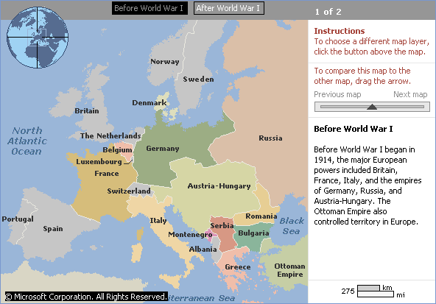
1907
NGA
ANH
ĐỨC
PHÁP
1882
Ý
ÁO - HUNG

Slide 10
Bài 13:CHIẾN TRANH THẾ GIỚI THỨ NHẤT (1914-1918)
I. NGUYÊN NHÂN CỦA CHIẾN TRANH
- Sự phát triển không đều, mâu thuẫn về vấn đề thuộc địa giữa các nước đế quốc.
- Thành lập 2 khối quân sự đối lập nhau:
+ Khối liên minh: Đức, Áo-Hung, I-ta-li-a
+ Khối hiệp ước: Anh, Pháp, Nga
Duyên cớ trực tiếp làm bùng nổ cuộc chiến tranh là gì ?
=> Cả hai khối đều tích cực chạy đua vũ trang chuẩn bị chiến tranh chia lại thế giới.
* Duyên cớ: 28/6/1914 thái tử Áo-Hung bị áp sát.

Slide 11
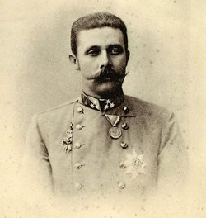
Bài 13:CHIẾN TRANH THẾ GIỚI THỨ NHẤT (1914-1918)
I. NGUYÊN NHÂN CỦA CHIẾN TRANH
- Sự phát triển không đều, mâu thuẫn về vấn đề thuộc địa giữa các nước đế quốc.
- Thành lập 2 khối quân sự đối lập nhau:
+ Khối liên minh: Đức, Áo-Hung, I-ta-li-a
+ Khối hiệp ước: Anh, Pháp, Nga
=> Cả hai khối đều tích cực chạy đua vũ trang chuẩn bị chiến tranh chia lại thế giới.
* Duyên cớ: 28/6/1914 thái tử Áo-Hung bị áp sát.
Thái tử Áo – Hung Frăng xoa Phécđinăng

Slide 12
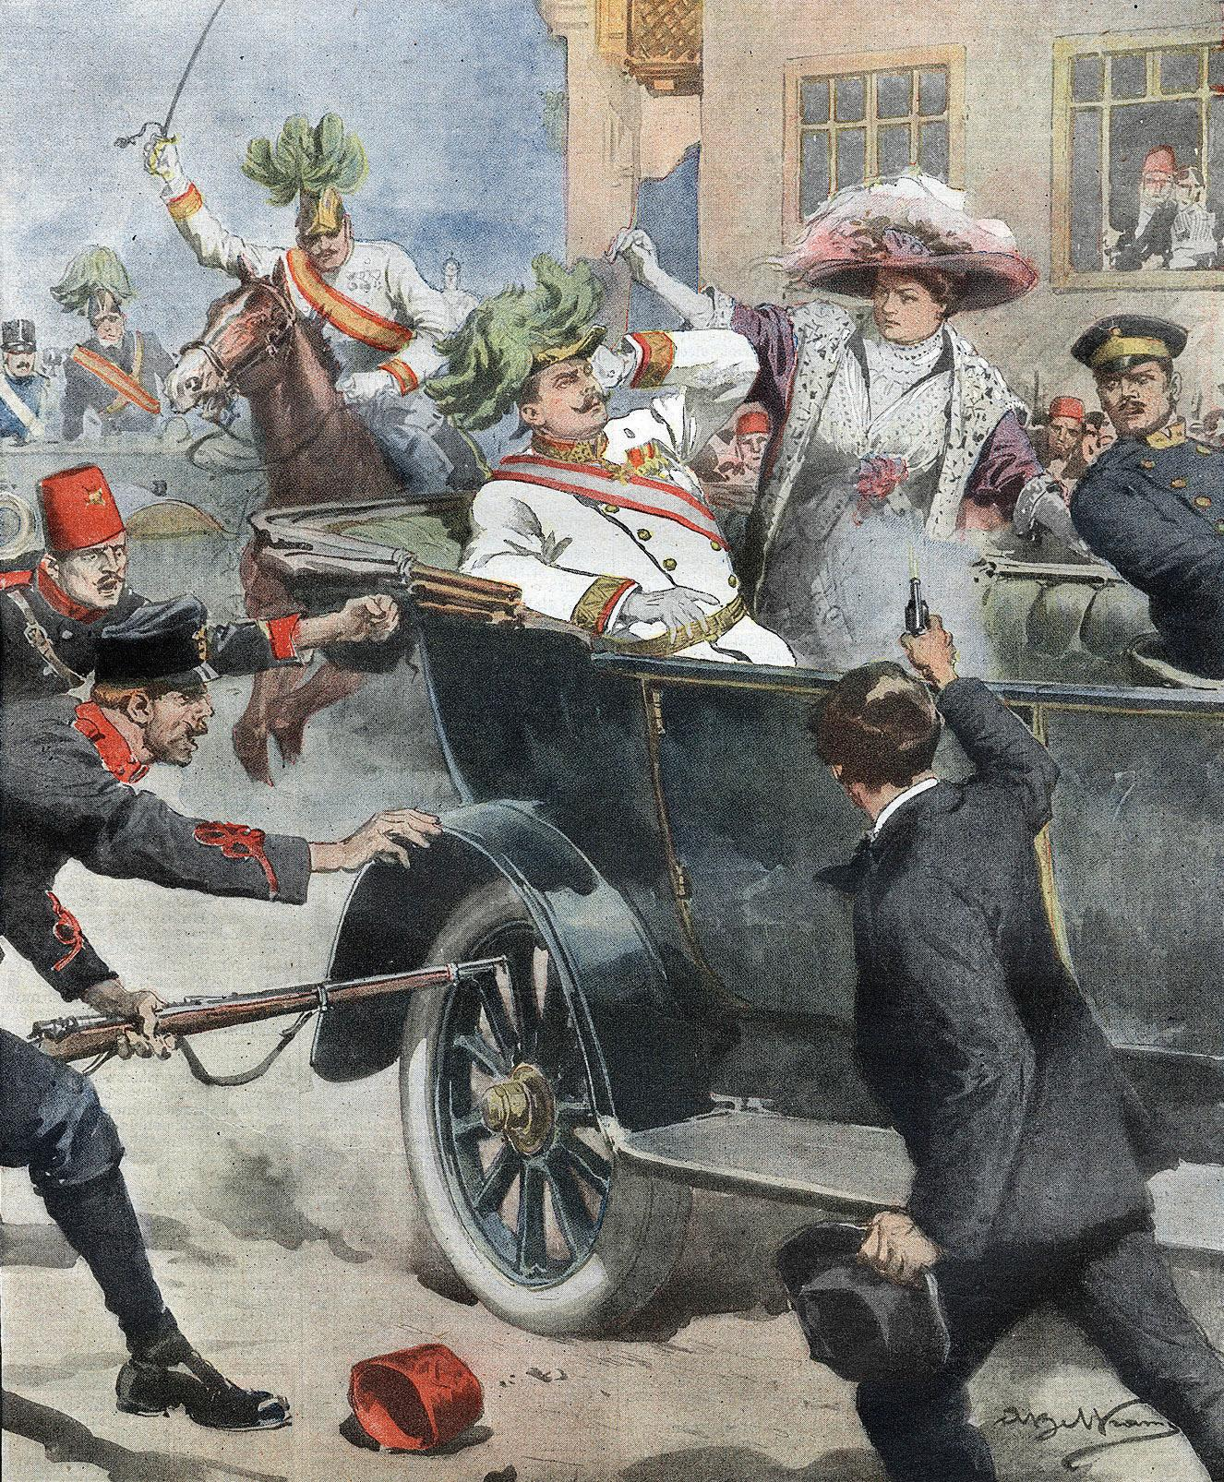
II – DIỄN BIẾN CỦA CHIẾN TRANH
    1) Giai đoạn thứ nhất (1914 – 1916)
Chiến tranh bùng nổ :
    -Ngày 28/6/1914, Hoàng thân thừa kế ngôi vua Áo-Hung bị ám sát ở Sa ra je vo (xecbia)

Slide 13
Thái tử Áo –Hung ( Phéc đi năng ) bị một phần tử người Xécbi ám sát ở Sarajevo khi đi tham quan cuộc tập trận của quân Áo –Hung là cái cớ để phe Liên minh (Đức,Áo,Hung) tuyên chiến với phe Hiệp ước (Anh , Pháp ,Nga ) vì Xécbi là nước được Anh, Pháp bảo trợ
    Ngày 28/6/1914, Hoàng thân thừa kế ngôi vua Áo-Hung bị ám sát.

Slide 14
Bài 13:CHIẾN TRANH THẾ GIỚI THỨ NHẤT (1914-1918)
II. Những diễn biến chính:

Slide 15
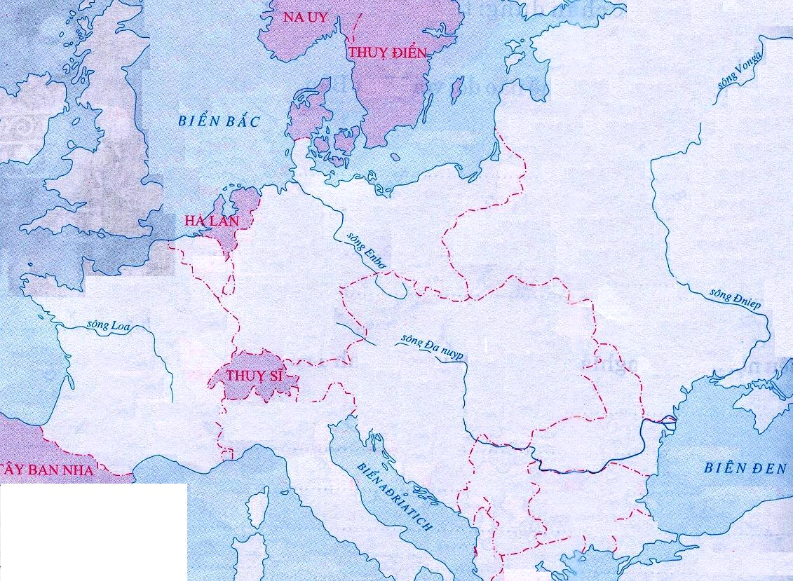
Ai
-
len
4/8, Anh tuyên chiến với Đức
- 1/8, Đức tuyên chiên công Nga
Anh
Nga
ĐỨC
BỈ
Chiến tranh bùng nổ
Ph
á
p
Á
o
–
Hung
28/7/1914, Áo - Hung tấn công Xécbi
3/8, Đức tuyên chiến Pháp
Italia
Ru
-
ma
-
ni
CHÚ GIẢI
X
é
c
-
bi
Phe liên minh
Bun
-
ga
-
ri
An
Phe hiệp ước
-
ba
-
Biên giới quốc gia
ni
HY LẠP
THỔ NHĨ KỲ
LƯỢC ĐỒ CHIẾN TRƯỜNG CHÂU ÂU ( 1914-1918)

Slide 16
Bài 13:CHIẾN TRANH THẾ GIỚI THỨ NHẤT (1914-1918)
II. Những diễn biến chính:
-28/7/1914, Áo-Hung tuyên chiến với Xéc- bi
-Ngày 1-3/8 Đức tuyên chiến với Nga và Pháp.
-4/8 Anh tuyên chiến với Đức.
-> Chiến tranh thế giới bùng nổ.
1.Giai đoạn thứ nhất (1914-1916)

Slide 17
Ai
-
len
Anh
Nga
BỈ
ĐỨC
Ph
á
p
Á
o
–
Hung
1916
1916
1914
Italia
Ru
-
ma
-
ni
CHÚ GIẢI
X
é
c
-
bi
Phe liên minh
Bun
-
ga
-
ri
An
Phe hiệp ước
-
ba
-
Biên giới quốc gia
ni
HY LẠP
THỔ NHĨ KỲ
LƯỢC ĐỒ CHIẾN TRƯỜNG CHÂU ÂU ( 1914-1916)

Slide 18
Bài 13:CHIẾN TRANH THẾ GIỚI THỨ NHẤT (1914-1918)
II. Những diễn biến chính:
-28/7/1914, Áo-Hung tuyên chiến với Xéc- bi
-Ngày 1-3/8 Đức tuyên chiến với Nga và Pháp.
-4/8 Anh tuyên chiến với Đức.
-> Chiến tranh thế giới bùng nổ.
- Chiến tranh bùng nổ, cả hai phe đều lôi kéo nhiều nước tham gia. Nhiều loại vũ khí hiện đại được đưa vào sử dụng. Hàng chục triệu nhân dân lao động bị thương vong.
1.Giai đoạn thứ nhất (1914-1916)
- Giai đoạn này, Đức tập trung lực lượng đánh phía tây nhằm nhanh chóng thôn tính nước Pháp. Song nhờ có Nga tấn công quân Đức ở phía đông, nên nước Pháp được cứu nguy.
-1916, Chiến tranh chuyển sang thế cầm cự đối với cả hai phe.

Slide 19
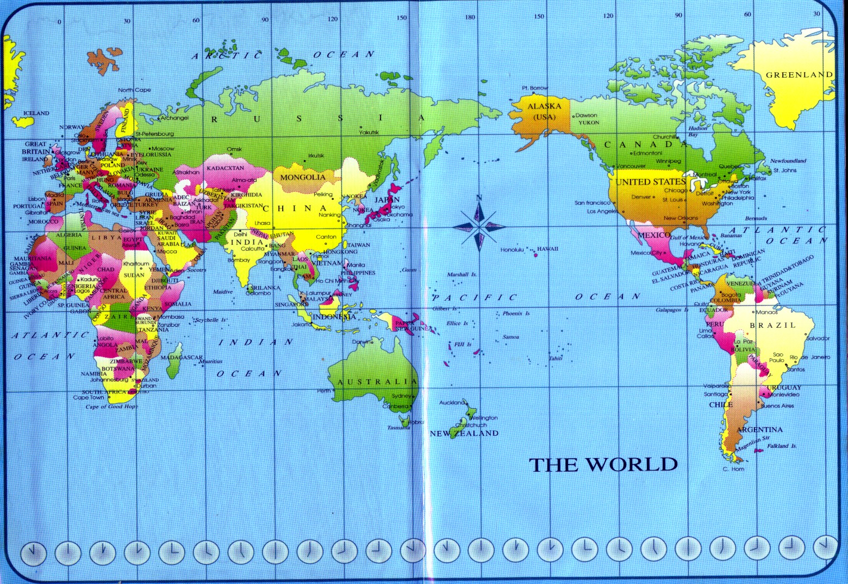
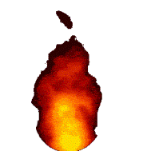
Lúc đầu chỉ 5 nước, sau đó lôi kéo đến 38 nước tham gia hàng triệu người chết vì giai cấp thống trị của các nước đế quốc.

Slide 20
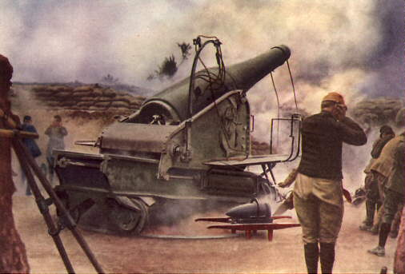
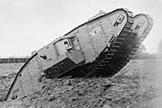
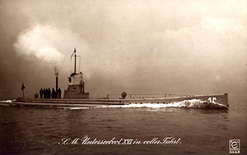
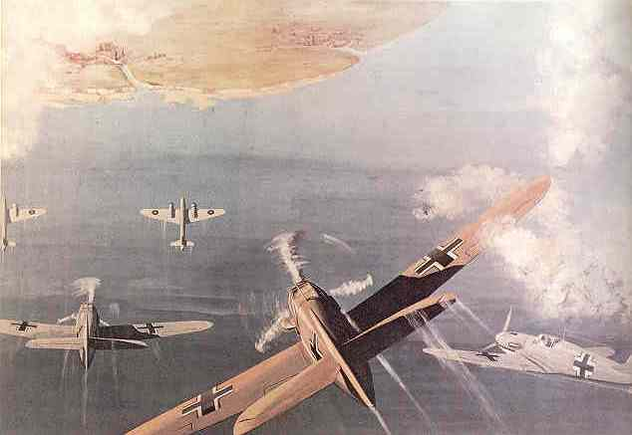
Xe tăng
Cỗ pháo
Tàu ngầm
Máy bay

Slide 21
Bài 13:CHIẾN TRANH THẾ GIỚI THỨ NHẤT (1914-1918)
II. Những diễn biến chính:
-28/7/1914, Áo-Hung tuyên chiến với Xéc- bi
-Ngày 1-3/8 Đức tuyên chiến với Nga và Pháp.
-4/8 Anh tuyên chiến với Đức.
-> Chiến tranh thế giới bùng nổ.
- Chiến tranh bùng nổ, cả hai phe đều lôi kéo nhiều nước tham gia. Nhiều loại vũ khí hiện đại được đưa vào sử dụng. Hàng chục triệu nhân dân lao động bị thương vong.
1.Giai đoạn thứ nhất (1914-1916)
2.Giai đoạn 2 (1917-1918)
- Giai đoạn này, Đức tập trung lực lượng đánh phía tây nhằm nhanh chóng thôn tính nước Pháp. Song nhờ có Nga tấn công quân Đức ở phía đông, nên nước Pháp được cứu nguy.
-1916, Chiến tranh chuyển sang thế cầm cự đối với cả hai phe.

Slide 22
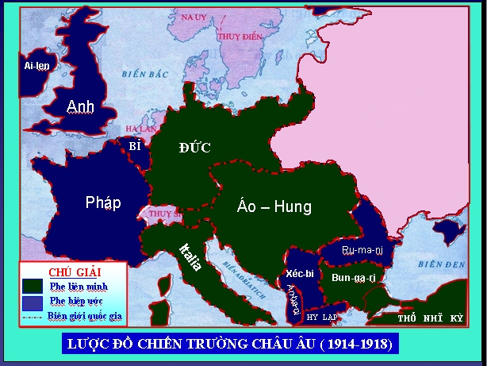

NGA
Cách mạng Tháng Mười (11/1917) thành công
4/1917, Mỹ tham chiến
7/1918, Anh, Pháp tấn công Đức
11/11/1918, Chính phủ Đức đầu hàng, chiến tranh kết thúc
9 /1918, phe Hiệp ước phản công trên các mặt trận

Slide 23
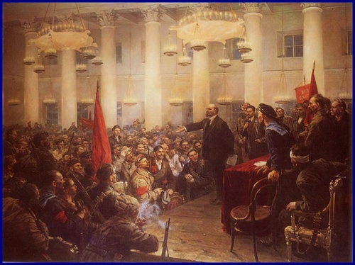
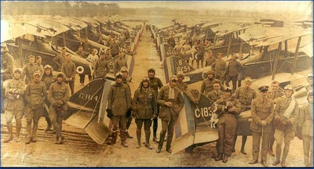
Cách mạng tháng Mười Nga thành công (11/1917)
Nước Nga rút khỏi chiến tranh
4/1917, Mĩ tham chiến cùng phe Hiệp ước

Slide 24
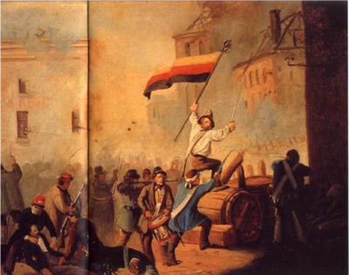
Cách mạng Đức bùng nổ 9/11/1918

Slide 25
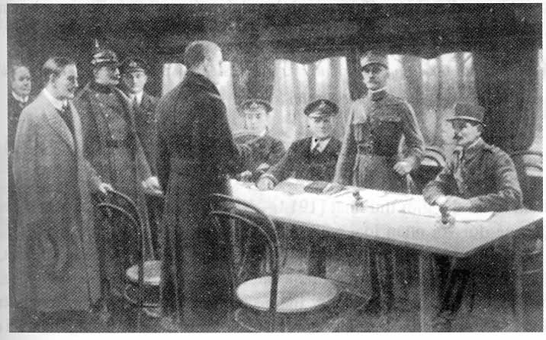
Sáng sớm ngày 11/11/1918, đoàn đại biểu Đức do Éc-béc-gơ cầm đầu thay mặt khối Liên minh(Đức, Áo-Hung) kí hiệp định đình chiến với phe Hiệp ước(Anh, Pháp) tại khu rừng Công-pi-e-nhơ trên đất Pháp. Vào lúc 11 giờ cùng ngày từ Pa-ri đã vang lên 101 phát đại bác báo hiệu sự chấm dứt hoàn toàn cuộc chiến tranh thế giới thứ nhất.
Đức kí hiệp định đầu hàng là bằng chứng Chiến tranh thế giới thứ nhất kết thúc

Slide 26
Bài 13:CHIẾN TRANH THẾ GIỚI THỨ NHẤT (1914-1918)
II. Những diễn biến chính:
- Chiến tranh bùng nổ, cả hai phe đều lôi kéo nhiều nước tham gia. Nhiều loại vũ khí hiện đại được đưa vào sử dụng. Hàng chục triệu nhân dân lao động bị thương vong.
-28/7/1914, Áo-Hung tuyên chiến với Xéc- bi
-Ngày 1-3/8 Đức tuyên chiến với Nga và Pháp.
-4/8 Anh tuyên chiến với Đức.
-> Chiến tranh thế giới bùng nổ.
2.Giai đoạn 2 (1917-1918)
- 4/1917, Mĩ tham chiến vào phe hiệp ước.
- 11/1917, cách mạng tháng Mười thắng lợi ở Nga. Nước Nga rút khỏi cuộc chiến.
- Cuối 1917 phe hiệp ước liên tiếp mở các cuộc tấn công làm cho đồng minh của Đức lần lượt đầu hàng.
- 11/11/1918 Đức đầu hàng vô điều kiện. Chiến tranh thế giới thứ nhất kết thúc với sự thất bại của phe Liên minh.
1.Giai đoạn thứ nhất (1914-1916)
- Giai đoạn này, Đức tập trung lực lượng đánh phía tây nhằm nhanh chóng thôn tính nước Pháp. Song nhờ có Nga tấn công quân Đức ở phía đông, nên nước Pháp được cứu nguy.
-1916, Chiến tranh chuyển sang thế cầm cự đối với cả hai phe.

Slide 27
Tại sao cuộc Chiến tranh 1914-1918 lại gọi là cuộc Chiến tranh thế giới thứ nhất?
Vì, lúc đầu có 5 cường quốc châu Âu tham gia, sau đó 38 nước trên thế giới bị lôi cuốn vào vòng chiến tranh.
- Chiến sự xảy ra ở nhiều nơi, trên nhiều lục địa, biển và đại dương nhưng chiến trường chính ở châu Âu.
- Sử dụng nhiều vũ khí hiện đại, đã giết hại và làm bị thương hàng triệu người.

Slide 28
Bài 13:CHIẾN TRANH THẾ GIỚI THỨ NHẤT (1914-1918)
III. Kết cục của chiến tranh thế thứ nhất
- Chiến tranh gây nhiêu tai họa cho nhân loại: 10 triệu người chết, 20 triệu người bị thương, chi phí cho chiến tranh khoảng 85 tỉ đô la, CSVC bị tàn phá nặng nề.
- Đem lại lợi ích cho các nước thắng trận, bản đồ thế giới được chia lại.
- Phong trào cách mạng thế giới vẫn không ngừng phát triển, đặc biệt là sự bùng nổ và thắng lợi cách mạng Nga 1917.

Slide 29
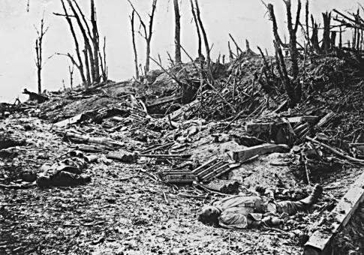
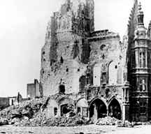
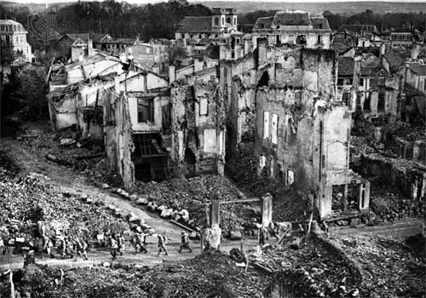

Slide 30
